Slide 1
AI 代理助手与 OpenClaw
从概念到实践的技术分享

Slide 2
目录
01
02
03
基础概念扫盲
OpenClaw 深度解析
未来展望
LLM ·Prompt · Token · Function Calling · Agent · MCP · Skills
核心价值 · 交互流程 · 架构设计 · 部署形式
AI代理助手的演进与应用场景

Slide 3
Part 01
基础概念扫盲

Slide 4
什么是 LLM？
LLM（大型语言模型）就像一个"读过 billions 本书的图书馆管理员"，能够理解和生成自然语言。
背景
核心能力
典型代表
为什么出现？
能做什么？
有哪些？
传统AI只能处理特定任务， LLM通过海量文本学习， 具备了通用语言能力
理解上下文 + 生成文本 回答问题、写文章、 翻译、编程辅助
GPT-4、Claude、 Kimi、文心一言、 通义千问等

Slide 5
Prompt：与 AI 对话的"钥匙"
Prompt（提示词）是你给AI的"指令"，告诉它你想要什么。同样的AI，不同的Prompt，结果天壤之别。
【反面示例】
【优秀示例】
Prompt: "写个产品介绍"
结果：AI不知道产品是什么、面向谁、要突出什么特点，生成的内容泛泛而谈。
Prompt: "请为一款面向25-35岁职场白领的降噪耳机撰写产品介绍，突出3个核心卖点：40dB深度降噪、48小时续航、佩戴舒适。字数控制在200字左右。"
结果：AI明确知道目标用户、产品特点、字数要求，生成精准到位的内容。

Slide 6
Token：AI的"积木单元"
Token是AI处理文本的最小单位，类似于乐高积木。一个token可能是一个字、一个词，或词的一部分。
【类比理解】
【为什么重要？】
就像用积木拼句子：
• 中文："我爱AI" ≈ 4-5个token
• 英文："I love AI" ≈ 4个token
• "Unbelievable" ≈ 3个token（Un + believe + able）
【计费单位】
按token数量收费，输入+输出都算
【上下文限制】
模型有最大token数，如4K、8K、128K
【优化技巧】
简洁prompt = 节省token = 降低成本

Slide 7
Function Calling：让AI学会"动手"
Function Calling让AI不再只是"聊天"，而是能调用外部工具、获取实时数据、执行具体操作。
1
2
3
4
5
用户提问
AI判断
调用函数
获取数据
生成回答
"北京今天天气怎么样？"
需要调用天气API
weather_API(city="北京")
温度、天气状况
"北京今天晴，25°C..."
应用场景：查天气、查股价、预订酒店、控制智能家居、查询数据库...

Slide 8
Agent：AI的"自主行动"能力
Agent（智能体）= LLM + 规划能力 + 工具使用 + 记忆能力，能够自主完成复杂任务。
【类比】传统AI像"问答机器人"，Agent像"智能管家"——你只说"帮我安排周末"，它会自己查天气、找餐厅、订电影票、规划路线。
规划能力
工具使用
记忆能力
自主决策
拆解复杂任务 制定执行步骤
调用API 操作软件
记住上下文 学习偏好
判断何时 调用什么工具

Slide 9
Skills：Agent的"技能包"
Skills是封装好的功能模块，让Agent具备特定能力，就像给Agent安装"APP"。
【类比】Skills就像"工具箱"，每个skill是一个工具：锤子、螺丝刀、尺子...AI根据需要选择合适的工具。
天气查询
文件操作
网页搜索
获取实时天气
读写本地文件
获取网络信息
代码执行
数据库
图像处理
运行Python等
SQL查询
分析图片内容

Slide 10
MCP：AI的"万能接口"
MCP（Model Context Protocol）是Anthropic推出的开放协议，让各大模型能标准化地连接各种
数据源和工具。
AI客户端
Claude、GPT等
MCP协议层
标准化接口
资源/工具
文件、数据库、API
【类比】就像USB-C接口统一了充电和数据传输，MCP统一了AI与外部世界的连接方式。

Slide 11
Part 02
OpenClaw 深度解析

Slide 12
OpenClaw：本地AI代理助手框架
OpenClaw是一个开源的AI代理助手框架，让大模型能力真正"落地"到本地环境。
隐私保护
系统权限
数据本地处理，不上传云端
结合Shell命令，操作本地系统
灵活交互
成本可控
多通道设计，QQ/微信/邮件等
本地模型免费，云端按需调用

Slide 13
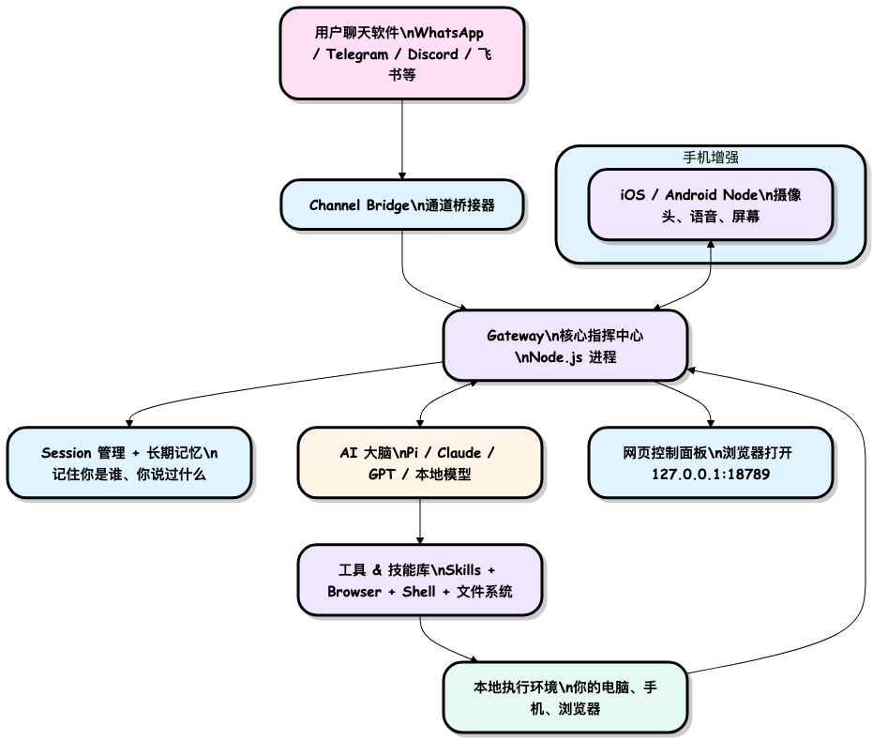
OpenClaw系统架构

Slide 14
OpenClaw 与大模型的关系
用户
OpenClaw
大模型
返回结果
通过QQ/微信/邮件发送请求
接收消息、解析意图、管理上下文
理解需求、生成回复、选择工具
整合信息、回复用户
Skills/工具
执行具体操作、获取数据
OpenClaw是"桥梁"和"管家"：它管理多通道接入、维护会话上下文、调用Skills工具，让大模型专注于"思考"，自己处理"执行"。

Slide 15
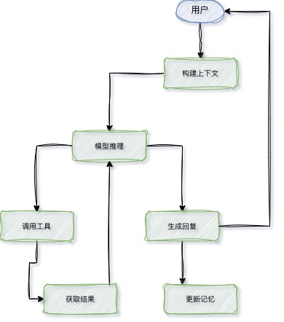
ReAct模型

Slide 16
架构设计：继承与创新
【继承设计】
【创新设计】
✓ 遵循MCP协议标准
★ 多通道统一接入（QQ/微信/邮件）
✓ 兼容主流大模型API
★ 本地隐私优先架构
✓ 支持标准Skills接口
★ Shell命令集成能力
✓ 采用成熟开源组件
★ 灵活的Skills扩展机制

Slide 17
核心概念：Channel 与 Skills
Channel（通道）
Skills（技能）
AI与外部世界的"通信接口"，支持多种消息来源
封装好的功能模块，即装即用的"APP"
📱 QQ
📱 微信
🔧 天气查询
🔧 文件管理
📱 钉钉
📱 Telegram
🔧 网页搜索
🔧 代码执行
📱 Slack
🔧 定时任务

Slide 18
Part 03
未来展望

Slide 19
AI 代理助手的演进方向
趋势：从"你问我答"到"主动服务"，AI代理助手将成为每个人的数字伙伴
1
2
3
现在
近期
未来
信息汇总与报告
任务自动化
智能生活管家
查天气
整理文档
生成周报
定时提醒
数据处理
文件整理
邮件回复
群助手
代理间的协作
成为系统级代理助手
技能包（Skills）的行业化
。。。

Slide 20
感谢聆听
欢迎交流讨论
OpenClaw · AI代理助手

